Slide 1
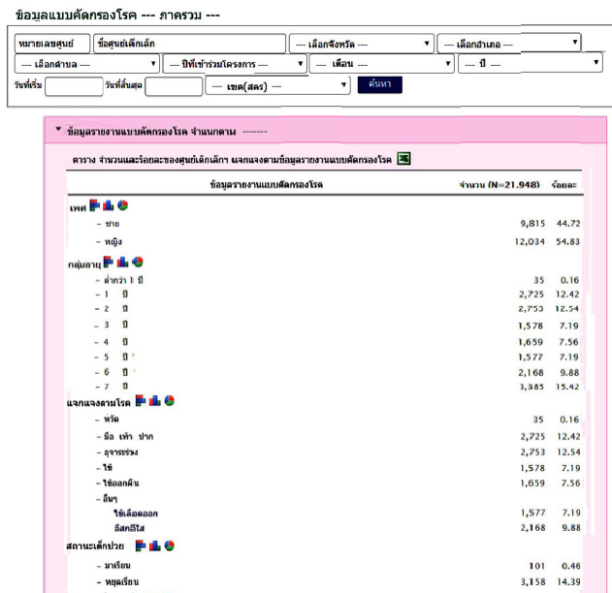

Slide 2
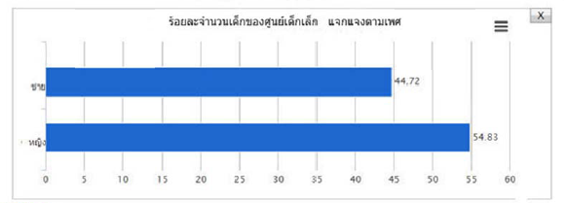
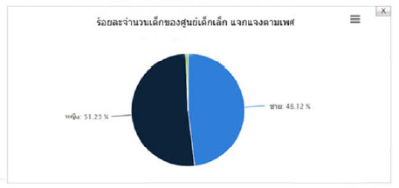
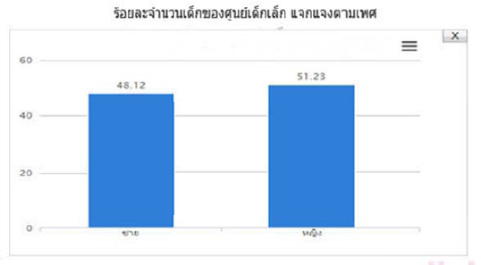

Slide 3
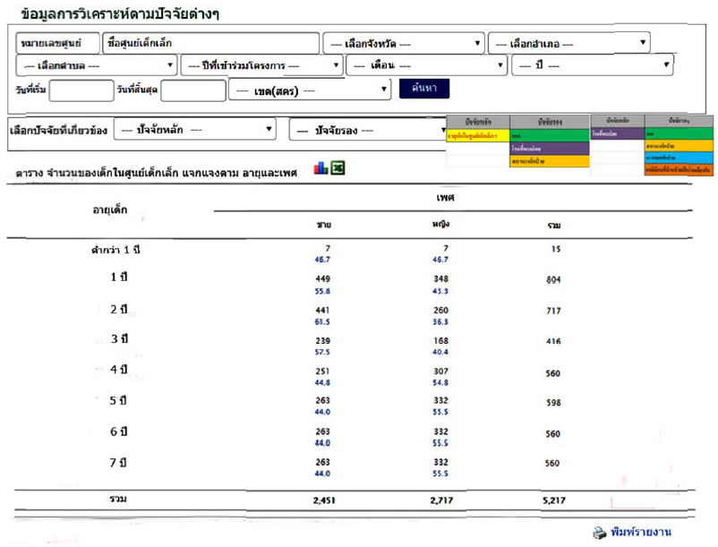

Slide 4
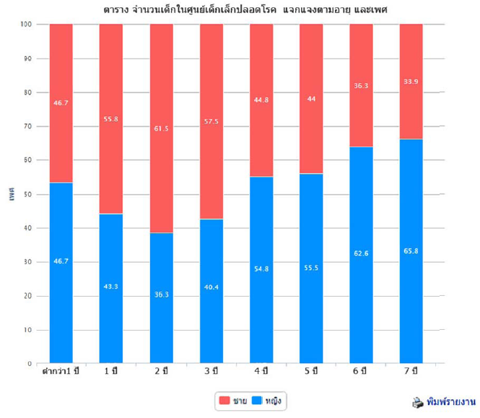

Slide 5
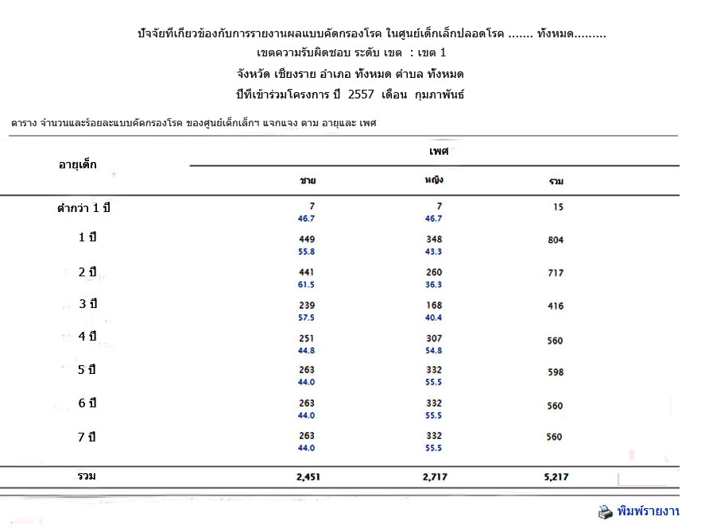

Slide 6
เบอร์โทรติดต่อ เจ้าหน้าที่ กลุ่มงานศูนย์เด็กเล็กปลอดโรค สำนักโรคติดต่อทั่วไป กรมควบคุมโรค
02-590-3191 คุณหมอพรศักดิ์
02-590-3183 คุณกิ่ง
02-590-3190 คุณสมนึก
02-590-3168 คุณจักร IT(พัฒนาฐานข้อมูล)
jakepong@hotmail.com คุณจักร IT(พัฒนาฐานข้อมูล)

